Slide 1

ĐIỀU TRỊ CHỐNG HUYẾT KHỐI TRONG CAN THIỆP ĐỘNG MẠCH VÀNH QUA DA
Ths.Bs CK2. Nguyễn Trung Quốc
Viện Tim TP. Hồ Chí Minh

Slide 2
Các loại thuốc chống huyết khối
Kháng đông trong can thiệp mạch vành qua da
Kháng kết tập tiểu cầu trước can thiệp
Điều trị kháng kết tập tiểu cầu trong 12 tháng đầu sau can thiệp
Điều trị kháng kết tập tiểu cầu sau 12 tháng can thiệp

Slide 3
1. Các Thuốc chống huyết khối trong HCMV cấp

Slide 4
CÁC YẾU TỐ QUYẾT ĐỊNH LỰA CHỌN THUỐC
Hội chứng mạch vành: Cấp hay mạn
Nguy cơ chảy máu
Nguy cơ huyết khối

Slide 5
Kháng đông trong hội chứng mạch vành cấp:
Heparin chuẩn là lựa chọn class I.

Slide 6
KHÁNG KẾT TẬP TIỂU CẦU
HỘI CHỨNG MẠCH VÀNH CẤP
STEMI, NSTEMI, CĐTNKÔĐ
ASPIRINE + ỨC CHẾ P2Y12
LỰA CHỌN THUỐC VÀ THỜI ĐIỂM LOAD THUỐC?

Slide 7
Phân tích gộp: so sánh giữa các nhóm P2Y12
Navarese EP et al. Comparative efficacy and safety of oral P2Y inhibitors in acute coronary syndrome: network meta-analysis of 52 816 patients from 12 randomized trials.
 | Ticagrelor Clopidogrel | Prasugrel Clopidogrel | Prasugrel Ticagrelor
Tử vong Tim mạch | HR: 0.82 [0.72–0.92] | HR: 0.90 [0.80–1.01] | HR: 1.10 [0.94–1.29]
TV mọi nguyên nhân | HR: 0.83 [0.75– 0.92) | HR: 0.92 [0.84–1.02] | HR: 1.12 [0.98–1.28]
NMCT | HR: 0.97 [0.78–1.22] | HR: 0.81 [0.67–0.98] | not statistically significant
Huyết khối stent | HR: 0.72 [0.58–0.90] | HR: 0.50 [0.38–0.64] | HR: 0.68 [0.50–0.90]
Chảy máu nặng | HR: 1.27 [95% CI, 1.04–1.55] | HR: 1.26 [95% CI, 1.01–1.56] | HR: 0.99 [95% CI 0.79–1.24]
Circulation. 2020; 142(2): 150–160

Slide 8
ESC 2023:
ĐIỀU TRỊ CHỐNG HUYẾT KHỐI
Ở BN HCMV CẤP
2. Điều trị KKTTC HCMV cấp được PCI

Slide 9
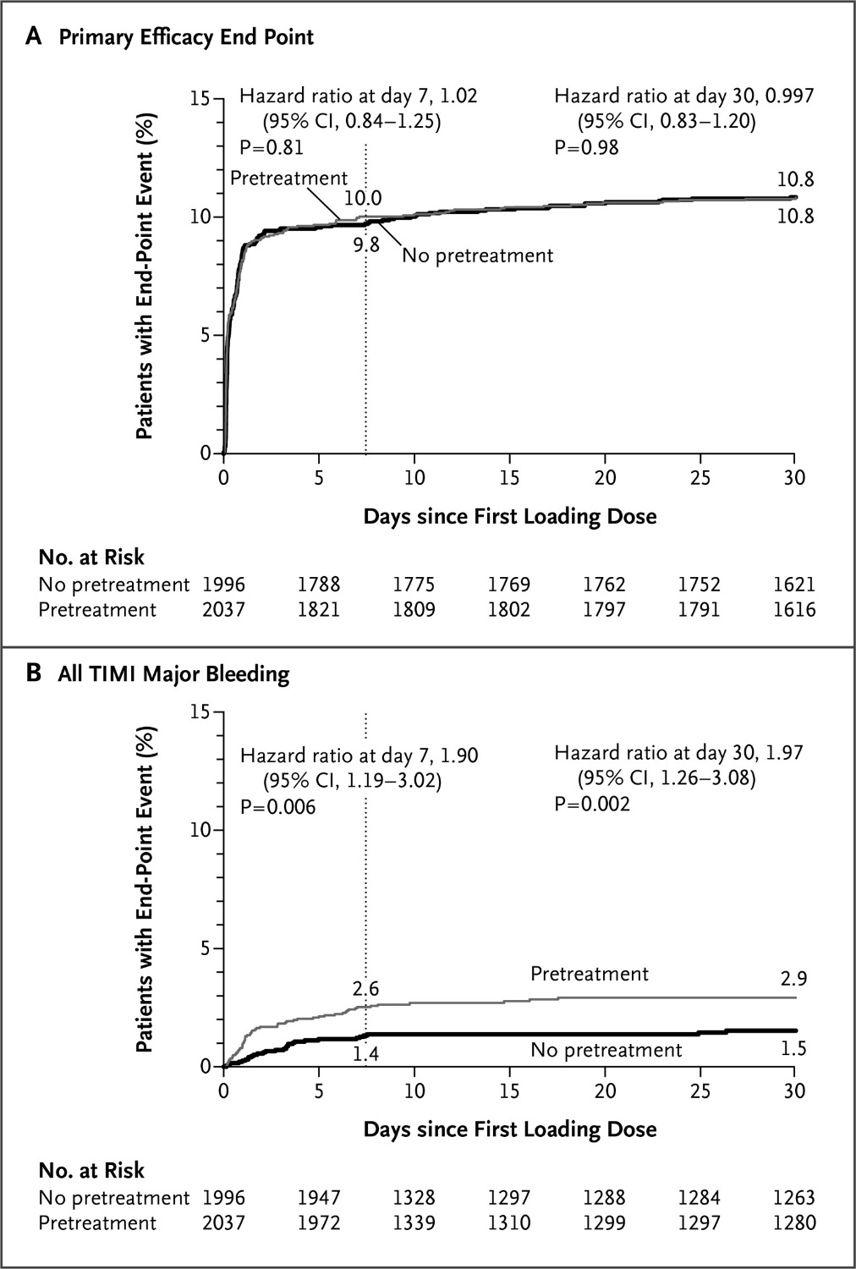
THỜI ĐIỂM DÙNG LIỀU NẠP P2Y12
ACCOAST - NSTEMI
4033 NSTEMI
Prasugrel 30mg trước khi NV
placebo
Prasugrel 30mg ngay khi PCI
Prasugrel 60mg ngay khi PCI
N Engl J Med 2013; 369:999-1010.DOI: 10.1056/NEJMoa1308075

Slide 10
THỜI ĐIỂM DÙNG LIỀU NẠP P2Y12
NC SCAAR trên 64 857 BN HCMV cấp không ST chênh lên: dùng trước P2Y12 (Tricagrelor, prasugrel, clopidogrel) không mang lại lợi ích về TMCB nhưng tăng nguy cơ chảy máu.
Thử nghiệm ISAR-REACT 5: dùng prasugrel ngay sau khi có kết quả MV tốt hơn dùng Ticagrelor trước khi chụp MV.
→ khuyến cáo ESC 2020 – ESC 2023

Slide 11
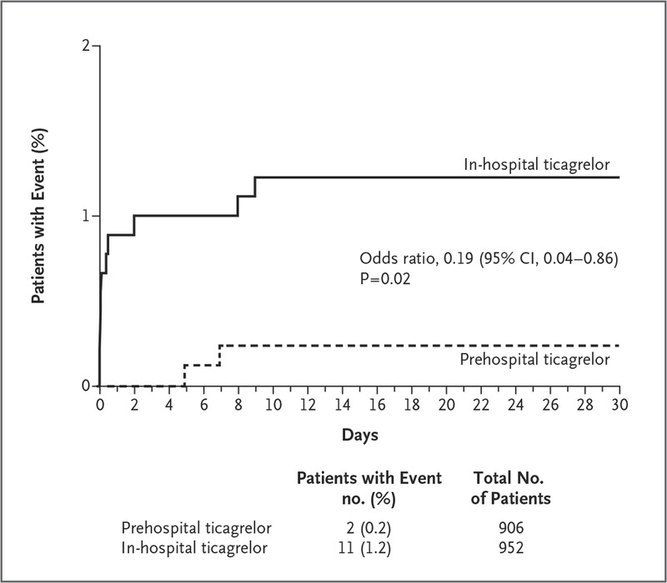
THỬ NGHIỆM ATLANTIC
Mù đôi đa trung tâm trên BN STEMI trước 6 giờ
1862 STEMI
Tricagrelor 180mg trước khi NV
Ticagrelor 180 mg sau NV
Tiêu chí: TV, NMCT, đột quỵ, huyết khối stent, tái tưới máu
N Engl J Med 2014; 371:1016-1027.DOI: 10.1056/NEJMoa1407024

Slide 12
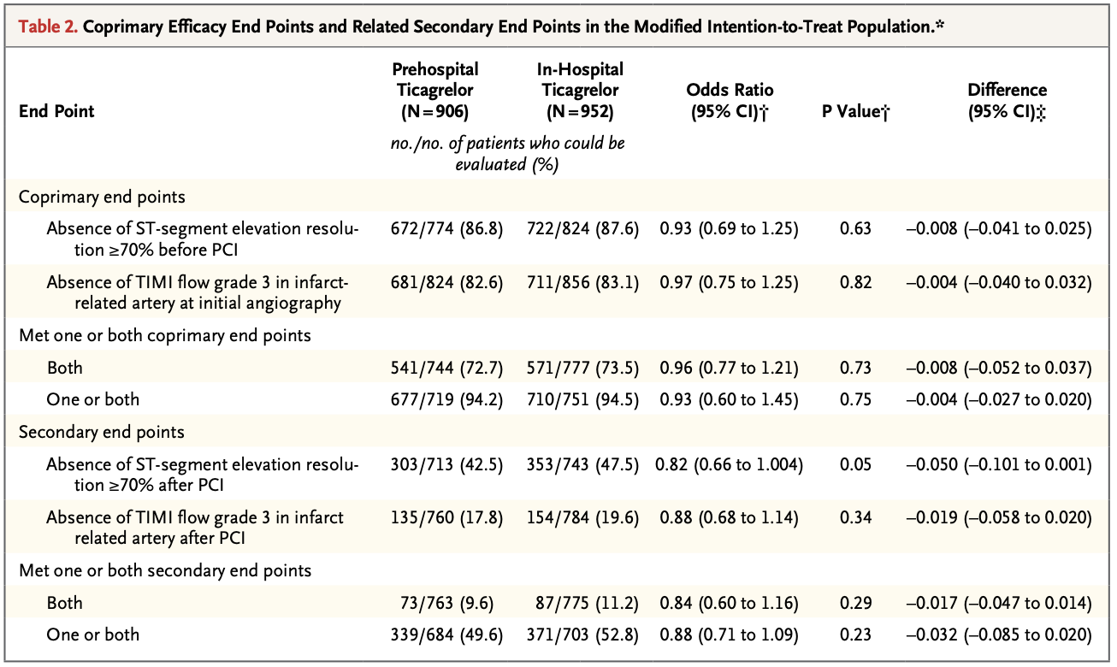
THỬ NGHIỆM ATLANTIC
Không chứng minh được:
Cải thiện độ chênh của ST trước PCI
Dòng chảy TIMI III trên nhánh thủ phạm
N Engl J Med 2014; 371:1016-1027.DOI: 10.1056/NEJMoa1407024
Notes:
Chiến lược điều trị trước kg cải thiện đoạn ST chênh hay tan huyết khối trong NMCT,cũng như dòng chảy trước can thiệp

Slide 13
Khuyến cáo ESC 2023 dùng ức chế P2Y12 trong STEMI

Slide 14

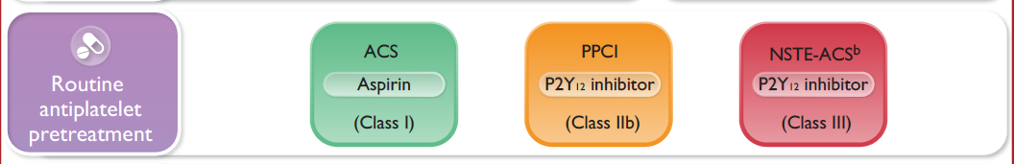
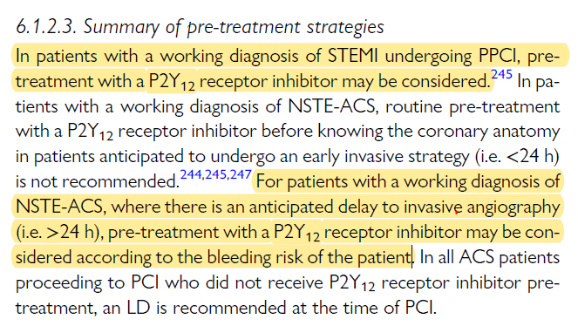
ESC 2023: Khi nào nên nạp sớm P2Y12i ?
Ở BN STEMI có kế hoạch can thiệp ĐMV thì đầu, nạp sớm P2Y12i có thể cân nhắc.
BN được chẩn đoán NSTE-ACS và “delay” chụp ĐMV (>24h), nạp sớm P2Y12i được cân nhắc dựa theo nguy cơ Xuất huyết.
BN có kế hoạch PCI chưa nạp sớm P2Y12i, khuyến cáo liều nạp P2Y12i tại thời điểm can thiệp.
European Heart Journal (2023) 00, 1–107 https://doi.org/10.1093/eurheartj/ehad191

Slide 15
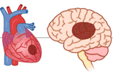
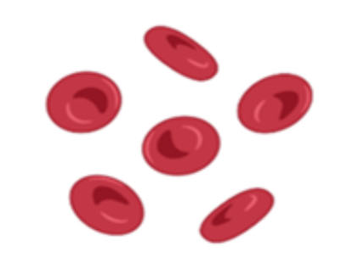
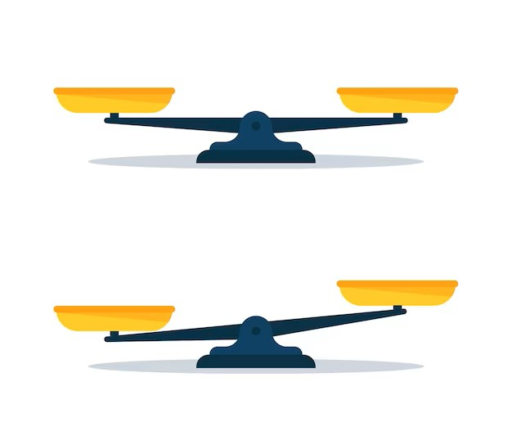
ĐIỀU TRỊ P2Y12i THEO NGUY CƠ XUẤT HUYẾT – HUYẾT KHỐI
DAPT 12 tháng vẫn là nền tảng
“ĐẢM BẢO LỢI ÍCH
GIẢM THIẾU MÁU CỤC BỘ”
“CÁ THỂ THEO
PHÂN TẦNG XUẤT HUYẾT”
Lựa chọn P2Y12i có lợi ích giảm TỬ VONG
Đơn trị KKTTC
Sau 3-6 tháng

Slide 16
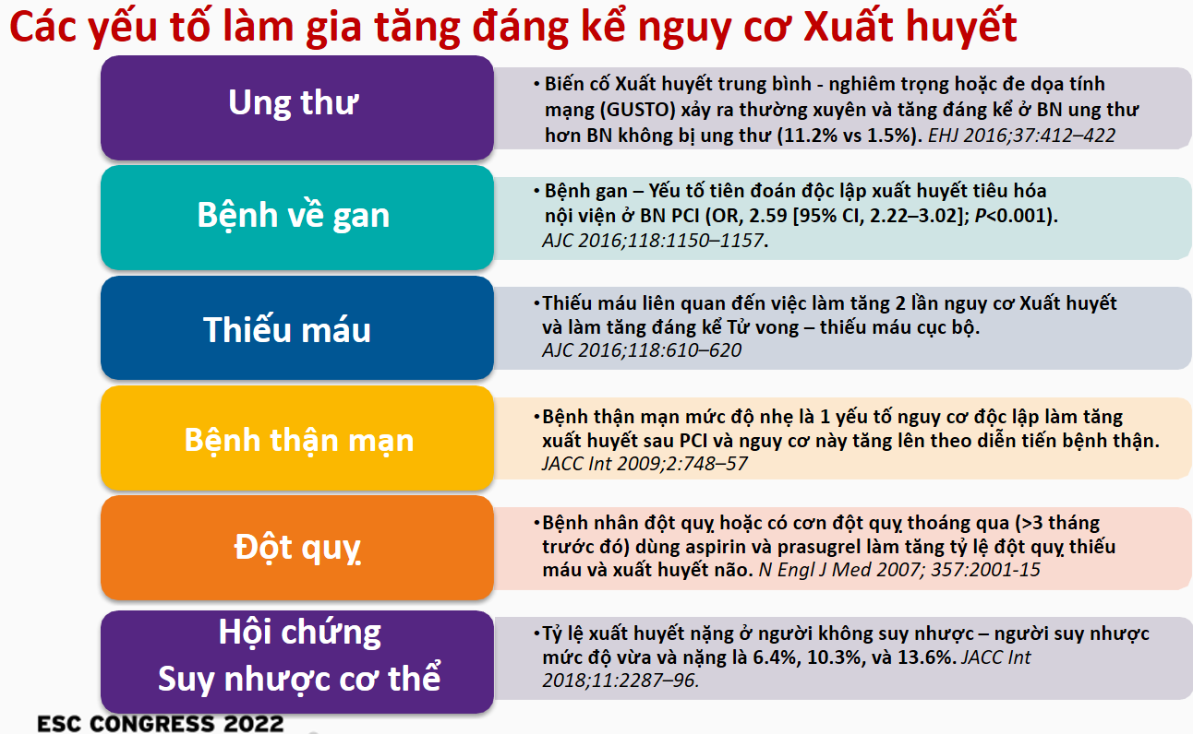
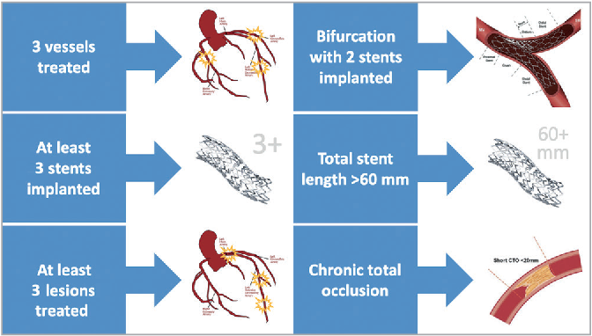
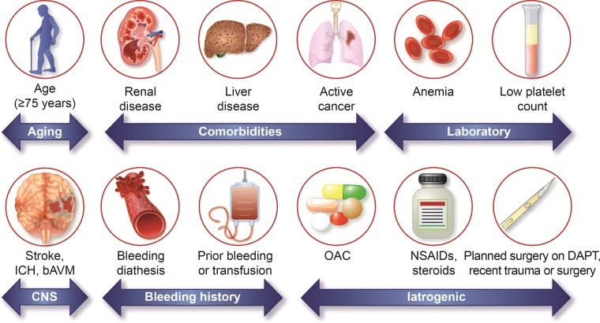
NGUY CƠ HUYẾT KHỐI
ĐTĐ
NMCT tái phát
Bệnh nhiều mạch máu
<45 tuổi, tiến triển<2 năm
Bệnh hệ thống: HIV, Lupus, xơ gan
Bệnh thận mạn GFR<60
PCI MẠCH VÀNH PHỨC TẠP
ARC- HBR

Slide 17
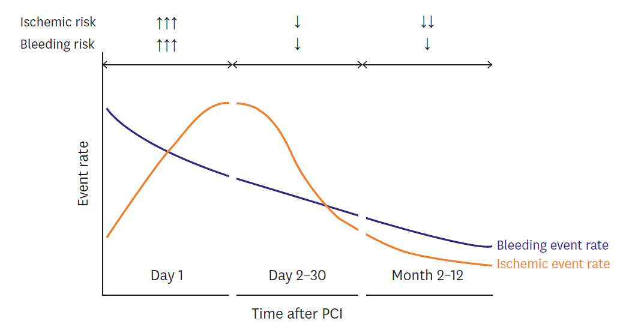
Nguy cơ xuất huyết và huyết khối trên BN HCMV cấp thực hiện PCI
Biến cố thiếu máu và xuất huyết sau PCI
Kupka D, et al. Korean Circ J. 2018 Oct;48(10):863-872 http://doi.org/10.4070/kcj.2018.0255
Notes:
Tại thời điểm 1 tháng sau PCI, nguy cơ thuyên tắc huyết khối của BN Châu Á giảm xuống đáng kể

Slide 18
Các Thử nghiệm ngẫu nhiên đa trung tâm rút ngắn thời gian dùng KTC kép
SMART CHOICE (2019)
3000 BN PCI ASA+ P2Y12 3th
STOPDAPT 2 ACS (2019)
3045 BN PCI : ASA+CLOPIDOGREL 1th
GLOBAL LEADERS (2019)
7980 BN PCI ASA+TICAGRELOR 1 th
TWILIGHT (2020)
7119 Bn DAPT 3th → Ticagrelor
TICO (2020)
3056 BN DAPT 3th → Ticagrelor
MASTER DAPT (2022): DAPT 1th
Giảm biến cố chảy máu, không làm tăng huyết khối stent

Slide 19
Các thử nghiệm RCT xuống thang KTC kép sau HCMV cấp
Thay Ticagrelor hoặc Prasugrel thành Clopidogrel
STT | Nghiên cứu | Hình thức xuống thang (ASA+ P2Y12i) | XN | Kết quả
1 | TOPIC (ngẫu nhiên, nhãn mở) 2017 | Sau 1 tháng: Ticagrelor / Prasugrel → Clopidogrel | Không | Ở bệnh nhân dùng Aspirin + Ticagrelor hoặc Prasugrel không tác dụng ngoại ý trong 1 tháng, chuyển đổi sang Aspirin + Clopidogrel có thể làm giảm nguy cơ xuất huyết và không làm tăng nguy cơ huyết khối
2 | TROPICAL-ACS (ngẫu nhiên, nhãn mở) 2017 | Sau 7 ngày: Prasugrel → Clopidogrel | Có | Chuyển đổi sang Aspirin + Clopidogrel theo xét nghiệm có kết quả không kém so với Aspirin + Prasugrel. Liệu pháp xuống thang: + Tỷ lệ tuân trị cao + Khả thi
3 | PRAGUE-18 (ngẫu nhiên, nhãn mở) 2018 | Ticagrelor / Prasugrel → Clopidogrel (theo tình hình BN) | Không | Bệnh nhân chuyển sang dùng clopidogrel vì lý do kinh tế đều giảm nguy cơ huyết khối và nguy cơ xuất huyết có ý nghĩa thống kê so với nhóm giữ nguyên điều trị ban đầu

Slide 20
Các chiến lược dùng kháng kết tập tiểu cầu khác nhau để giảm nguy cơ chảy máu trong vòng 12 tháng đầu sau HCMVC
Rút ngắn
xuống thang

Slide 21
Khuyến cáo ESC 2023 dùng ức chế P2Y12 đơn trị sau 3-6 tháng
Đối với BN không có biến cố gì, không có nguy cơ huyết khối cao sau 3-6 tháng dùng DAPT có thể giảm bớt ASA

Slide 22
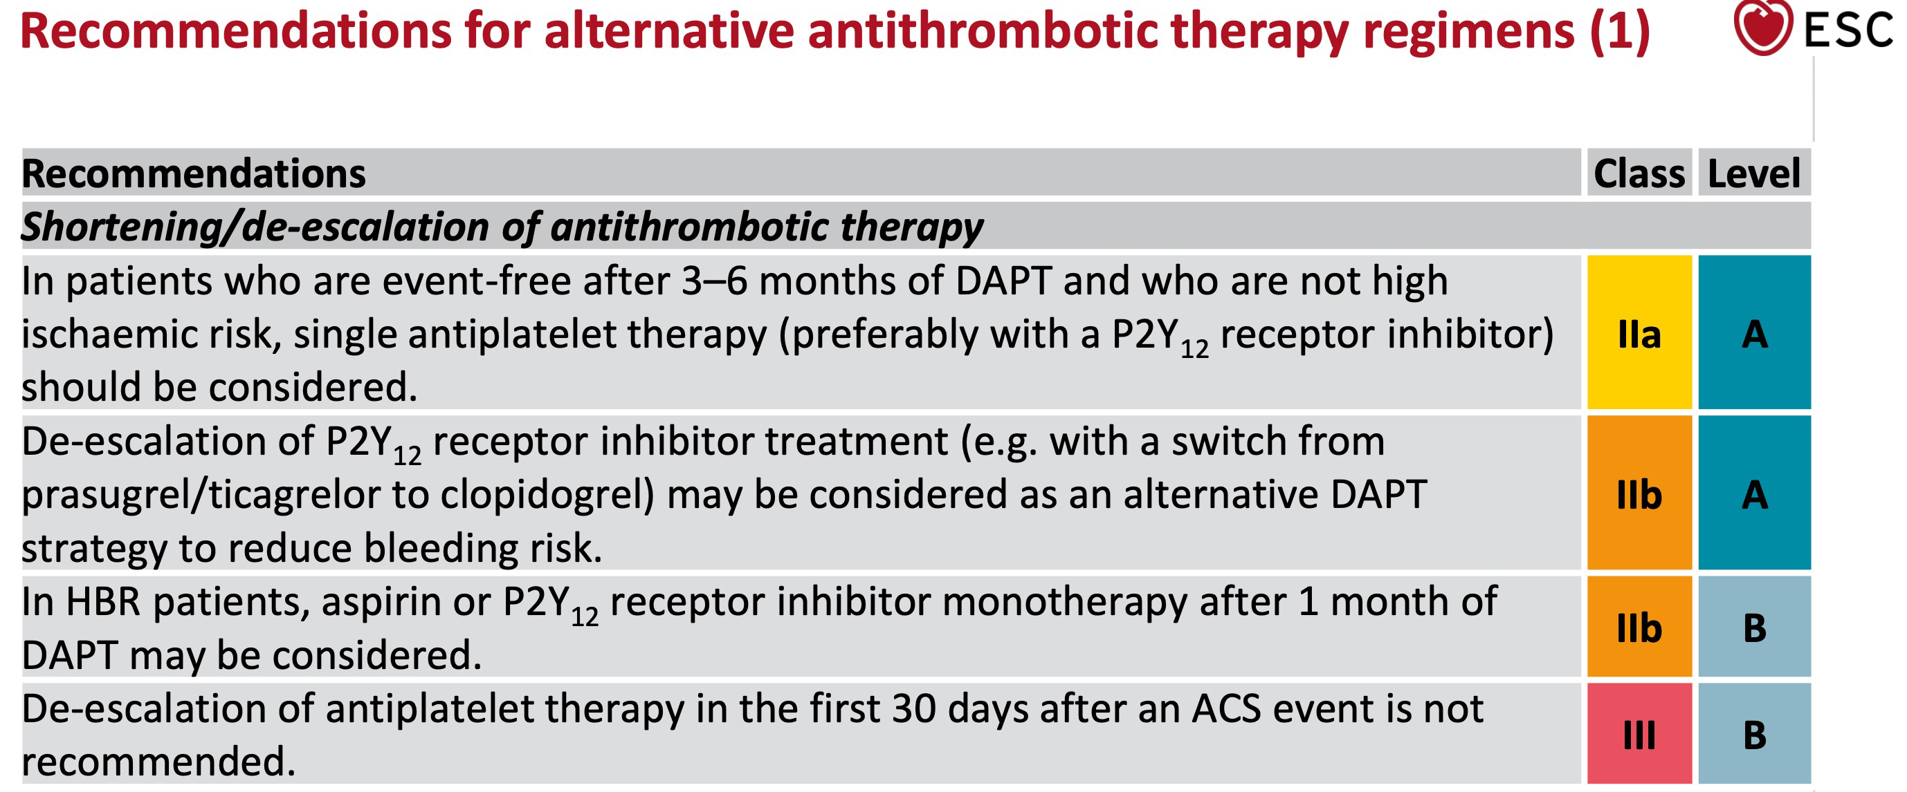
Rút ngắn sau 1 tháng DAPT ?
Đơn trị P2Y12i sau 1 tháng trên BN HBR
European Heart Journal (2023) 00, 1–107 https://doi.org/10.1093/eurheartj/ehad191
Vui lòng tham khảo Thông tin kê toa các thuốc được phê duyệt tại Việt Nam khi sử dụng.

Slide 23
DAPT 12 tháng vẫn là nền tảng
Các thử nghiệm thường được thiết kế không thua kém
Bias do chọn mẫu ( BN nguy cơ cao thường được loại khỏi nghiên cứu)
Các thiết kế nghiên cứu thường hướng độ mạnh của NC về tiêu chí xuất huyết hơn, đôi khi không đủ mạnh để phát hiện sự khác biệt trong tiêu chí thiếu máu cục bộ.
Rút ngắn DAPT 3-6th “Should be” (IIa)
Xuống thang sau 1 tháng “Maybe” (IIb)

Slide 24
Chiến lược chống huyết khối sau 12 tháng HCMV cấp

Slide 25
AHA GUIDELINE 2021
PCI
HCMV MẠN
HCMV CẤP
O
Tối thiểu
6 tháng
ASA+CLOPI
Tối thiểu
12 tháng
ASA +
Ticagrelor
Hoặc
Prasugrel
Hoặc
Clopidogrel
1 th
Ngưng ASA sau 1-3 tháng, đơn trị với P2Y12 (2a)
Ngưng ASA sau 1-3 tháng, đơn trị với P2Y12 (2a)
Ngưng P2Y12 sau 3 th (2b)
NGUY CƠ CHẢY MÁU CAO
3 th
NGUY CƠ CHẢY MÁU CAO
Ngưng P2Y12 sau 6th (2b)
6 th
KHÔNG CÓ NGUY CƠ CHẢY MÁU CAO
KTC kép > 6th (2b)
12 th
KHÔNG CÓ NGUY CƠ CHẢY MÁU CAO
ASA+Rivaroxaban 2,5mg x2 l/ngày
KTC kép > 12th (2b)
JOURNAL OF THE AMERICAN COLLEG E OF CARDIOLOGY VOL .79 , NO.2, 2022

Slide 26
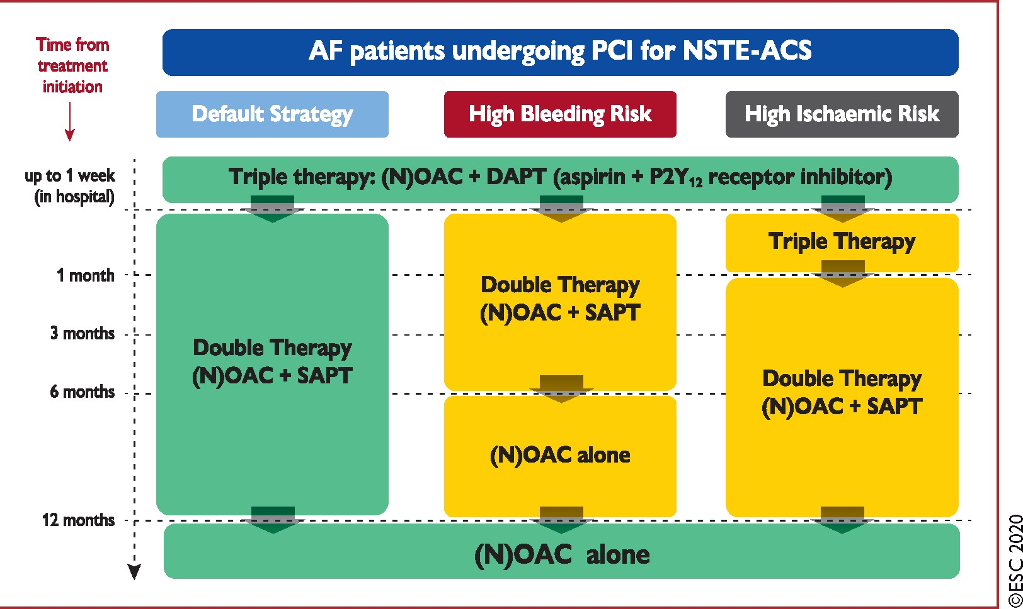
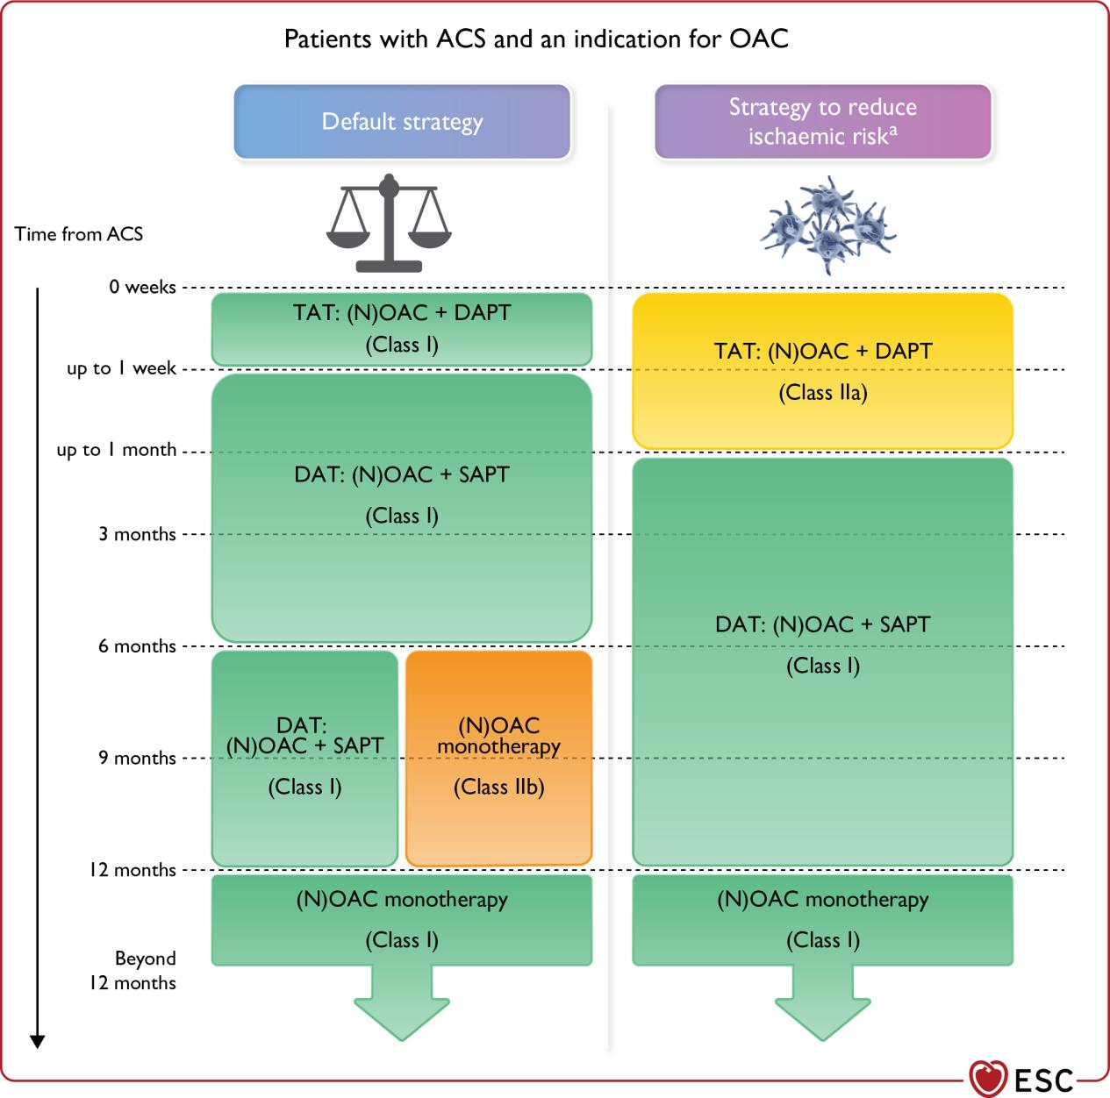
Sử dụng kháng đông đi kèm
(a) PCI: không cần ngưng VKAs hay NOACs
(b) đang dung kháng Vit K, không dùng UFH nếu INR >2.5
(c) Đang dung NOACs → (e.g. enoxaparin 0.5 mg/kg i.v. or UFH 60 IU/kg), bất kể thời gian dùng trước đó.

Slide 27
Tóm tắt
Thời điểm nạp P2Y12: sau khi chụp ĐMV (nếu PCI <24h)
KTC kép: chuẩn 12 tháng HCMV cấp, 6 tháng HCMV mạn
Đánh giá nguy cơ chảy máu, nguy cơ huyết khối (ARC-HBR/PRECISE DAPT)
Rút ngắn thời gian KTC kép đã được chứng minh an toàn
Thời điểm thích hợp: 3 tháng, sau đó đơn trị với Ticagrelor (HCMV cấp)
Đối với BN thuộc nhóm nguy cơ chảy máu rất cao (TC xuất huyết < 1 tháng hoặc không thể trì hoãn phẫu thuật) → có thể rút ngắn 1 tháng, sau đó đơn trị với Clopidogrel hoặc Ticagrelor.
Xuống thang cho BN nguy cơ chảy máu cao, nguy cơ huyết khối cao. Thời điểm xuống thang ít nhất sau tháng đầu tiên.
Sau 12 tháng: DAPT (IIa,IIb )

Slide 28
Cảm ơn sự chú ý của quý đồng nghiệp

